Slide 1
Regole del gioco
Sei l’allenatore di una squadra di pallavolo e, in vista del prossimo campionato, devi comprare dei nuovi giocatori scegliendo tra 30 candidati.
Per scegliere al meglio, potrai servirti di un simulatore di gioco che ti permetterà di stimare il valore di ogni giocatore facendolo partecipare in varie formazioni della tua squadra.
Premi il tasto -> per passare alla schermata successiva.

Slide 2
Regole del gioco
Per ciascun giocatore, il computer ti permetterà di simulare un certo numero di partite utilizzando i tasti «freccia» della tastiera.
Scegliendo «Con» (tasto freccia-a-sinistra), simulerai una formazione con la partecipazione del giocatore.
Scegliendo «Senza» (tasto freccia-a-destra), simulerai una formazione senza la sua partecipazione.
Premi il tasto -> per passare alla schermata successiva o il tasto <- per tornare a quella precedente.
Con
Senza

Slide 3


Regole del gioco
In seguito, una faccina sorridente indicherà che la formazione nella quale ha partecipato o meno il giocatore ha vinto, mentre una faccina triste indicherà che la formazione ha perso.
Con
Senza
Premi il tasto -> per passare alla schermata successiva o il tasto <- per tornare a quella precedente.
Con
Senza

Slide 4
Regole del gioco
Se non scegli abbastanza in fretta, comparirà un punto di domanda.
?
Con
Senza
Premi il tasto -> per passare alla schermata successiva o il tasto <- per tornare a quella precedente.

Slide 5
Regole del gioco
Attenzione
La posizione dei tasti «Con» e «Senza» potrà variare tra un giocatore e l’altro
Potrà essere
Con
Senza
Premi il tasto -> per passare alla schermata successiva o il tasto <- per tornare a quella precedente.
Senza
Con
Oppure

Slide 6
Regole del gioco
Dopo aver simulato un certo numero di partite, ti verrà chiesto di giudicare il valore del giocatore con un punteggio compreso tra -10 e 10.
Ad esempio:
10 : «Il giocatore fa sempre vincere la formazione in cui gioca»
0 : «Il giocatore non ha alcun impatto nella formazione»
-10 : «Il giocatore fa sempre perdere la formazione in cui gioca»
In seguito ti verrà chiesto se vorrai comprare o no il giocatore.
Premi il tasto -> per passare alla schermata successiva o il tasto <- per tornare a quella precedente.

Slide 7
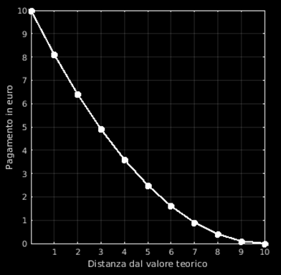
Pagamento
Una volta valutati i 30 giocatori, il simulatore calcolerà il tuo compenso in base alla accuratezza dei tuoi giudizi.
Un solo giocatore verrà estratto per il calcolo del pagamento. Se il valore che hai stimato è identico al valore reale del giocatore, vincerai 10€.
Più ti allontanerai dal valore reale, meno sarai pagato (secondo lo schema a fianco)
Questa somma andrà a sommarsi ai 5€ di gettone di presenza.
Premi il tasto -> per passare alla schermata successiva o il tasto <- per tornare a quella precedente.

Slide 8
FINE DELLE ISTRUZIONI
Premi il tasto <- per tornare alla schermata precedente
o il tasto SPAZIO per cominciare con una fase di prova.

